Slide 1
GESTION ADMINISTRACION AÑO 2021

Slide 7

ESTADO DE CUENTA SERVIFUTURO AMBIENTES LIMITADA

Slide 8
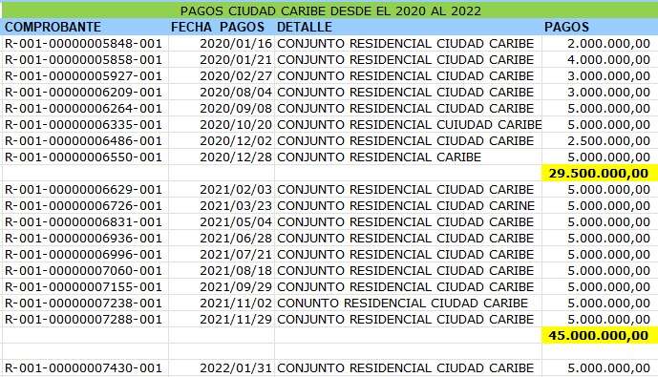
ESTADO DE CUENTA PRISMA SEGURIDAD

Slide 9
ESTADO DE CUENTA NOVA SEGURIDAD PRIVADA LTDA

Slide 10



